Slide 1
flex

Slide 2
什么是flex布局
Flex(弹性盒)布局是W3C在2009年提出的一种新的布局方案。
传统的布局解决方案，基于盒状模型，依赖 display属性 + position属性 + float属性。它对于那些特殊布局非常不方便，比如，垂直居中就不容易实现。
Flex布局就可以简便、完整、响应式地实现各种页面布局。
目前，它已经得到了所有浏览器的支持，这意味着，现在就能很安全地使用这项功能。

Slide 3
如何使用flex进行布局
Flex是Flexible Box的缩写，意为”弹性布局”，用来为盒状模型提供最大的灵活性。
任何一个容器都可以指定为Flex布局(包括行内元素)。
注意，当你将一个元素设为Flex布局以后，子元素的float、clear和vertical-align属性将失效。

Slide 4
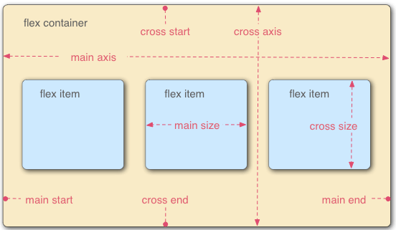
采用Flex布局的元素，称为Flex容器（flex container），简称”容器”。它的所有子元素自动成为容器成员，称为Flex项目（flex item），简称”项目”。
容器默认存在两根轴：水平的主轴（main axis）和垂直的交叉轴（cross axis）。主轴的开始位置（与边框的交叉点）叫做main start，结束位置叫做main end；交叉轴的开始位置叫做cross start，结束位置叫做cross end。
项目默认沿主轴排列。单个项目占据的主轴空间叫做main size，占据的交叉轴空间叫做cross size。

Slide 5
容器的属性
以下6个属性设置在容器上。
flex-direction
flex-wrap
flex-flow
justify-content
align-items
align-content

Slide 6
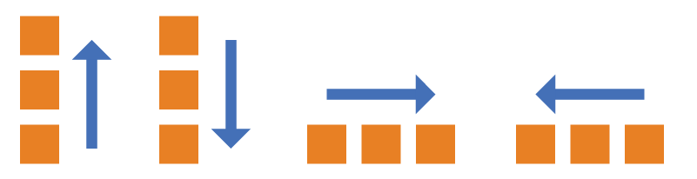
flex-direction
flex-direction属性决定主轴的方向（即项目的排列方向）。
它可以有4个值。
row（默认值）：主轴为水平方向，起点在左端。
row-reverse：主轴为水平方向，起点在右端。
column：主轴为垂直方向，起点在上沿。
column-reverse：主轴为垂直方向，起点在下沿。

Slide 7
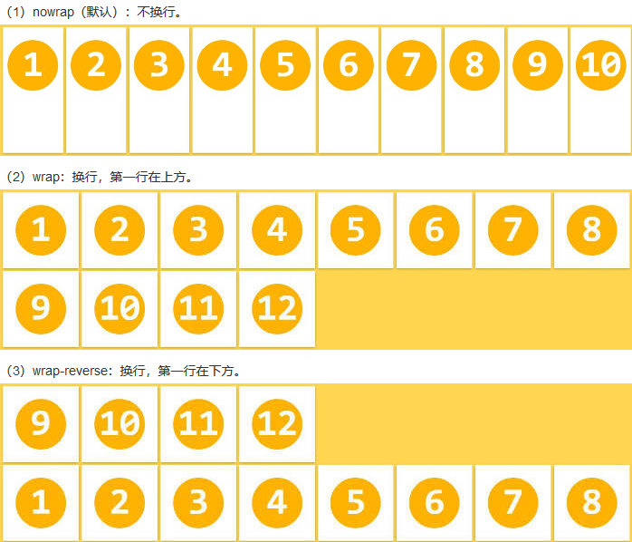
flex-wrap
默认情况下，项目都排在一条线（又称”轴线”）上。flex-wrap属性定义，如果一条轴线排不下，如何换行。
它可以取三个值。
nowrap（默认）：不换行。
wrap：换行，第一行在上方。
wrap-reverse：换行，第一行在下方。

Slide 8
justify-content
justify-content属性定义了项目在主轴上的对齐方式。
它可能取5个值，具体对齐方式与轴的方向有关。下面假设主轴为从左到右。
flex-start（默认值）：左对齐
flex-end：右对齐
center： 居中
space-between：两端对齐，项目之间的间隔都相等。
space-around：每个项目两侧的间隔相等。所以，项目之间的间隔比项目与边框的间隔大一倍。

Slide 9
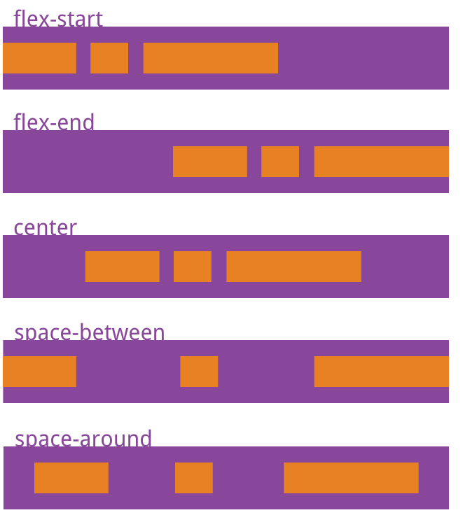

Slide 10
align-items
align-items属性定义项目在交叉轴上如何对齐。
它可能取5个值。具体的对齐方式与交叉轴的方向有关，下面假设交叉轴从上到下。
flex-start：交叉轴的起点对齐。
flex-end：交叉轴的终点对齐。
center：交叉轴的中点对齐。
baseline: 项目的第一行文字的基线对齐。
stretch（默认值）：如果项目未设置高度或设为auto，将占满整个容器的高度。

Slide 11
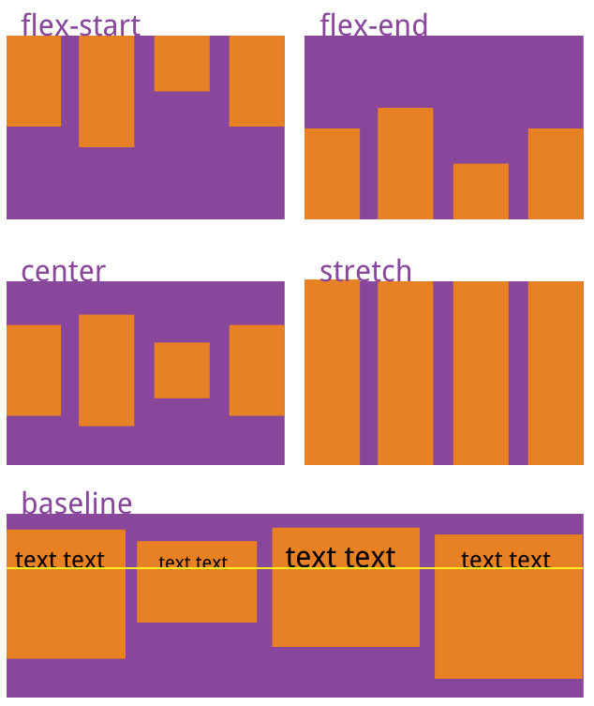

Slide 12
align-content
align-content属性定义了多根轴线的对齐方式。如果项目只有一根轴线，该属性不起作用。
该属性可能取6个值。
flex-start：与交叉轴的起点对齐。
flex-end：与交叉轴的终点对齐。
center：与交叉轴的中点对齐。
space-between：与交叉轴两端对齐，轴线之间的间隔平均分布。
space-around：每根轴线两侧的间隔都相等。所以，轴线之间的间隔比轴线与边框的间隔大一倍。
stretch（默认值）：轴线占满整个交叉轴。

Slide 13
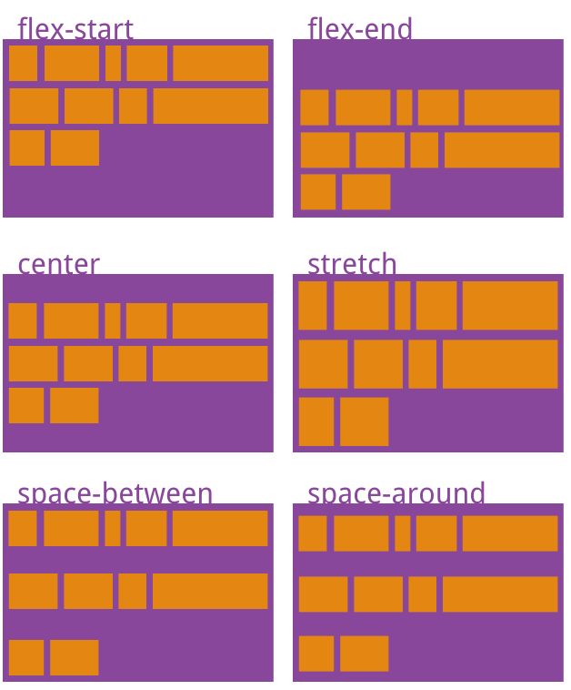

Slide 14
项目的属性
之前的所有属性均是在容器(父元素)上应用的,而作为项目元素(子元素),它也拥有对应的属性
以下6个属性设置在项目上。
order
flex-grow
flex-shrink
flex-basis
flex
align-self

Slide 15

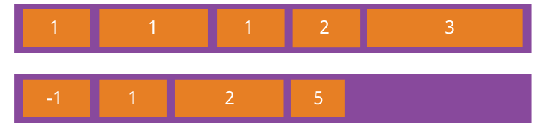
order
order属性定义项目的排列顺序。数值越小，排列越靠前，默认为0。

Slide 16

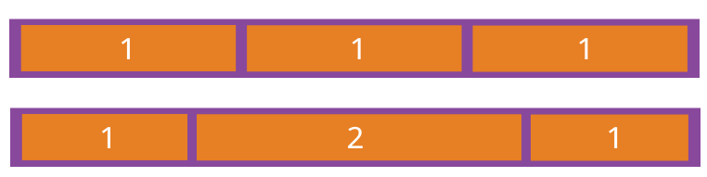
flex-grow
flex-grow属性定义项目的放大比例，默认为0，即如果存在剩余空间，也不放大。
如果所有项目的flex-grow属性都为1，则它们将等分剩余空间（如果有的话）。如果一个项目的flex-grow属性为2，其他项目都为1，则前者占据的剩余空间将比其他项多一倍。

Slide 17
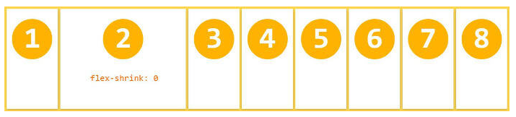

flex-shrink
flex-shrink属性定义了项目的缩小比例，默认为1，即如果空间不足，该项目将缩小。
如果所有项目的flex-shrink属性都为1，当空间不足时，都将等比例缩小。如果一个项目的flex-shrink属性为0，其他项目都为1，则空间不足时，前者不缩小。
负值对该属性无效。

Slide 18

flex-basis
flex-basis属性定义了在分配多余空间之前，项目占据的主轴空间（main size）。浏览器根据这个属性，计算主轴是否有多余空间。它的默认值为auto，即项目的本来大小。
它可以设为跟width或height属性一样的值（比如350px），则项目将占据固定空间。

Slide 19

flex
flex属性是flex-grow, flex-shrink 和 flex-basis的简写，默认值为0 1 auto。后两个属性可选。
该属性有两个快捷值：auto (1 1 auto) 和 none (0 0 auto)。
建议优先使用这个属性，而不是单独写三个分离的属性，因为浏览器会推算相关值。

Slide 20

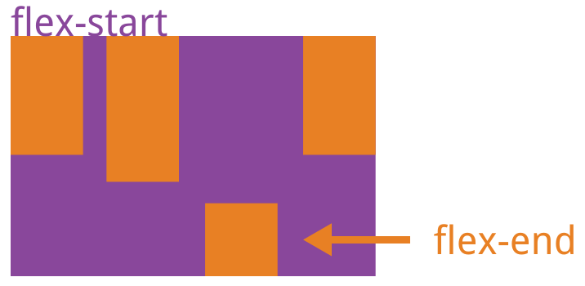
align-self
align-self属性允许单个项目有与其他项目不一样的对齐方式，可覆盖align-items属性。默认值为auto，表示继承父元素的align-items属性，如果没有父元素，则等同于stretch。
该属性可能取6个值，除了auto，其他都与align-items属性完全一致。

